Slide 1
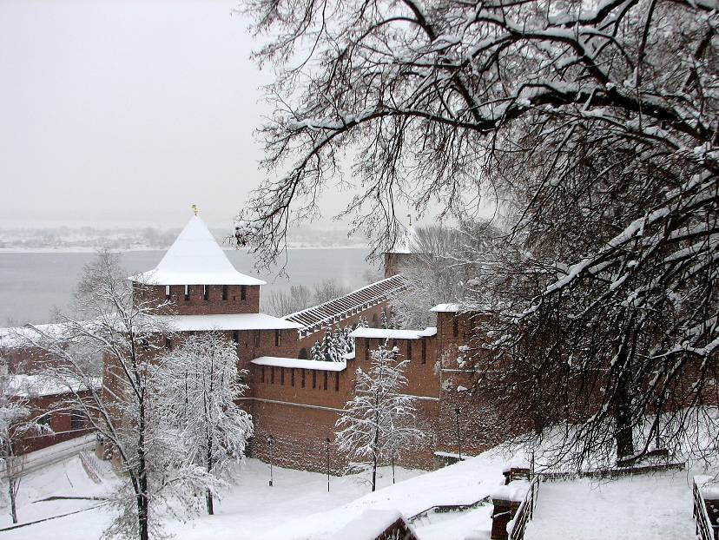
Старый Нижний молодым!

Slide 2
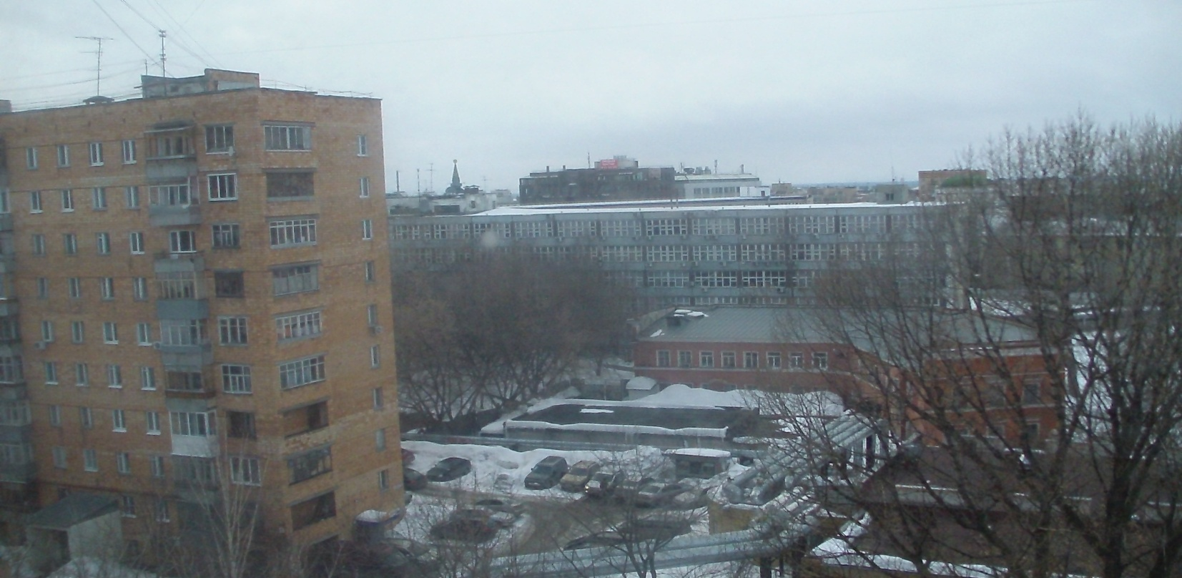
Нижний Новгород мой родной и, конечно же, любимый город! Я родилась здесь, в этом городе живут мои родные бабушка и дедушка, здесь мои друзья и все дорогие мне люди. Наш город является культурным центром, здесь много интересных мест. Главной достопримечательностью является Кремль. Также в нашем городе много музеев, театров, исторических монументов, множество парков, два больших зоопарка и замечательный цирк и планетарий. Этот город поистине красив, хотя он построен очень давно. Но мне бы сейчас хотелось рассказать о своем любимом месте.
(Вид из моего окна)

Slide 3
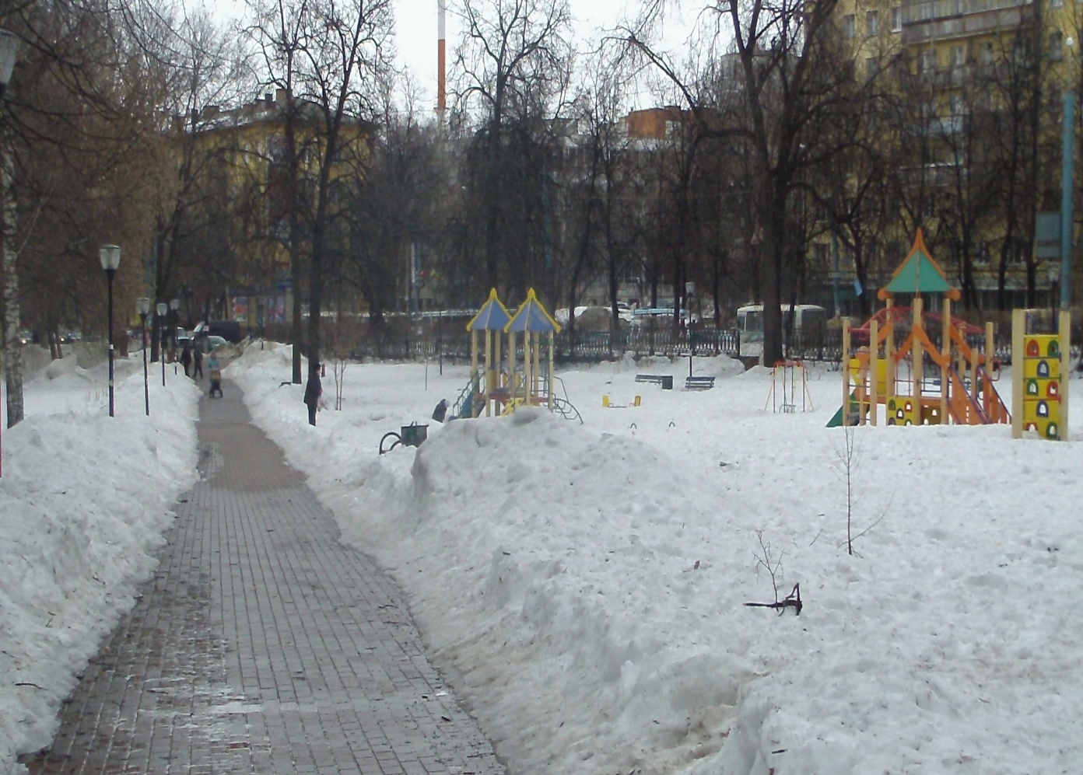
Я живу не далеко от парка имени Кулибина. С рождения мне близок этот парк. Сначала я каталась по дорожкам парка в коляске, затем мое любимое место стала детская площадка, где с ветерком можно было прокатиться с горки, покачаться на качели, побегать по зеленой травке, поплести венки из цветов. И сейчас эта площадка существует, только стала еще лучше.

Slide 4
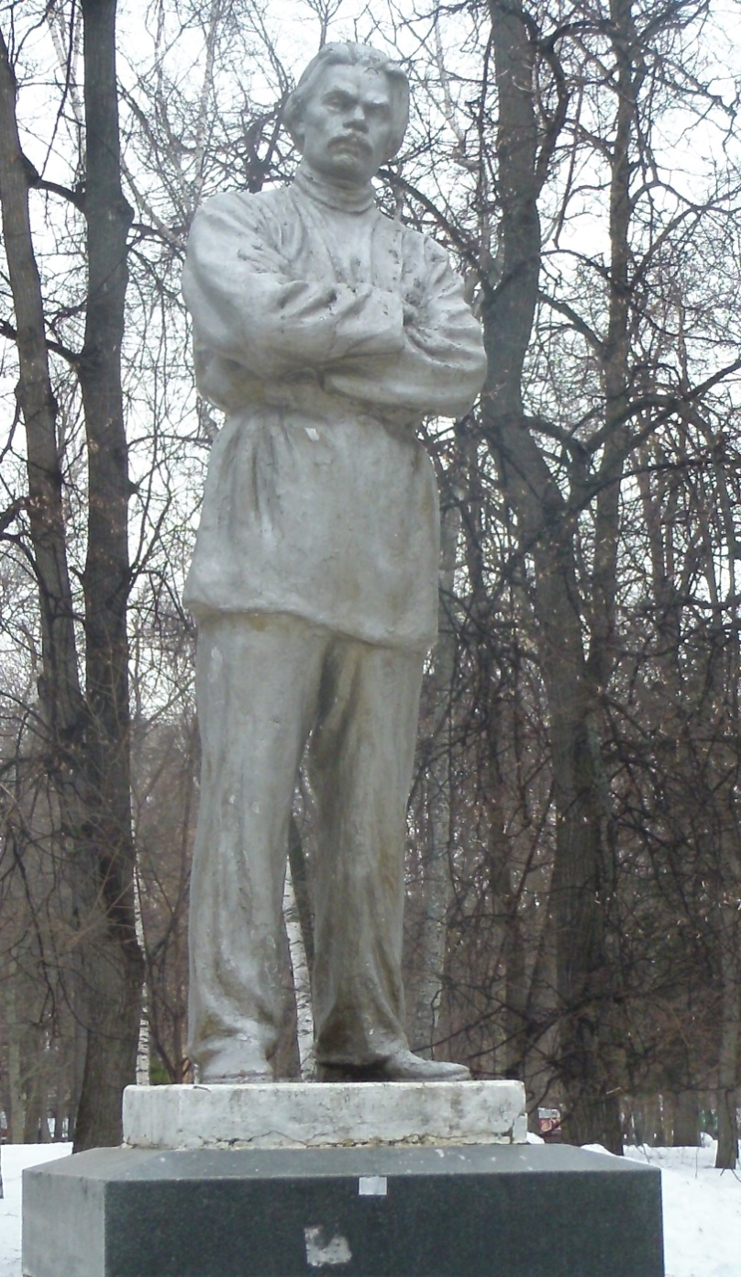
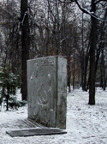
Прогуливаясь по парку, мы можем увидеть памятник Максиму Горькому, а в глубине парка находится стела с барельефом на могиле бабушки Горького Акулины Ивановны Кашириной.

Slide 5
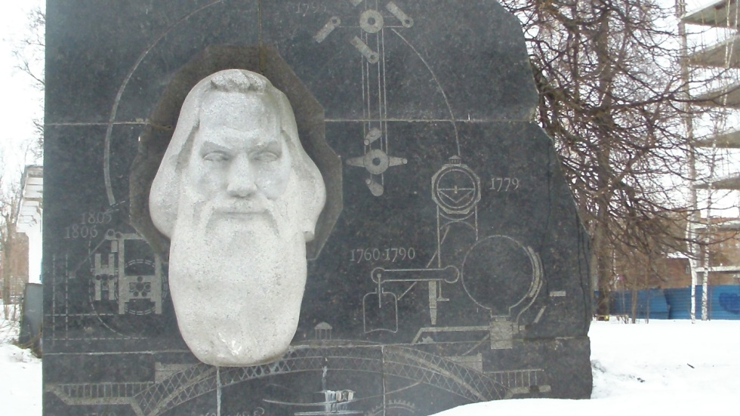
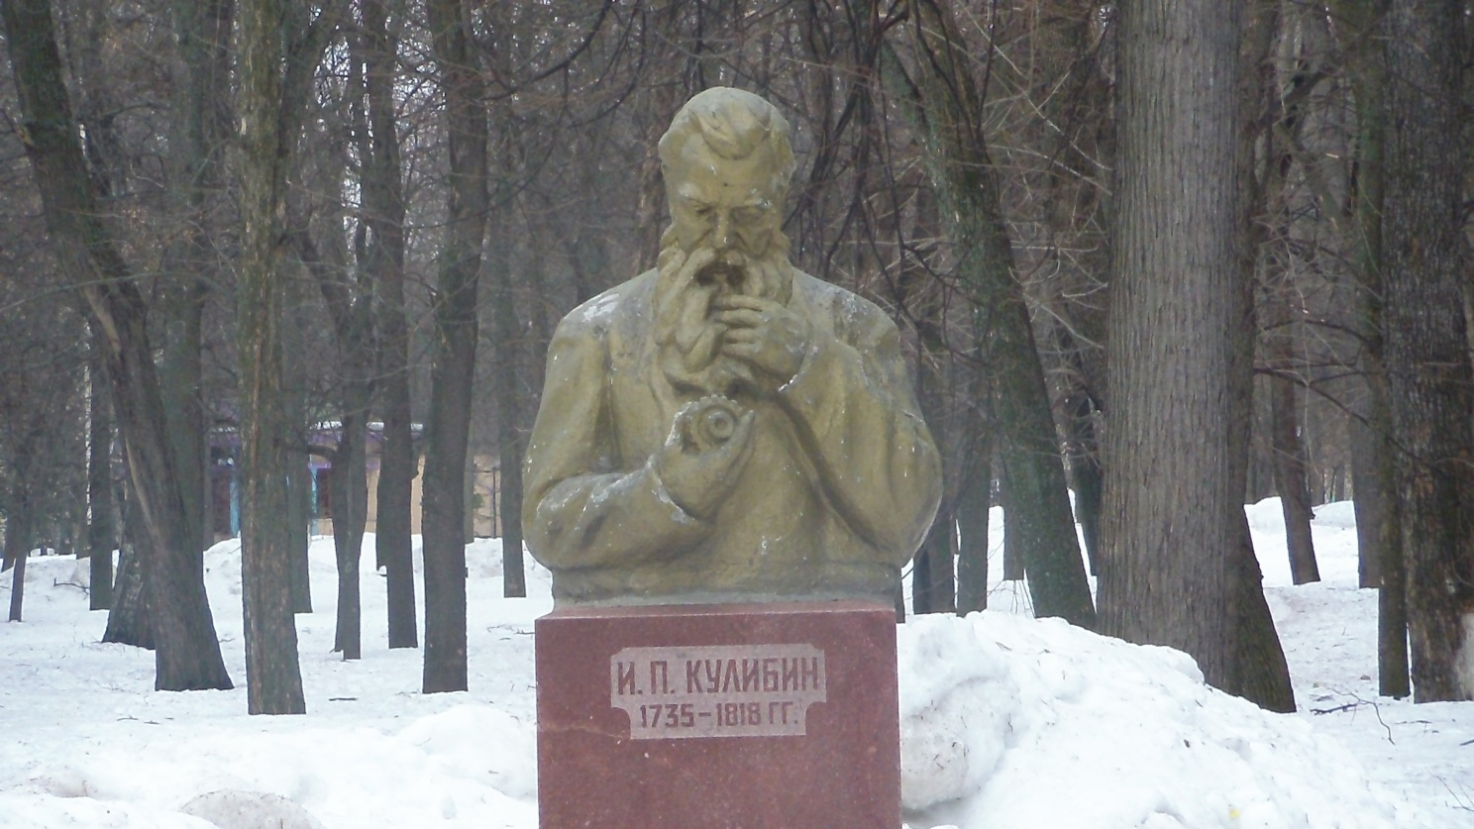
Парк был назван в честь выдающегося русского механика-изобретателя Ивана Петровича Кулибина. Поэтому в парке у входа в Петропавловскую церковь стоит монумент с горельефом Кулибина рядом с его могилой. А у входа в парк с ул. Горького у ТЮЗа бюст Кулибина.

Slide 6
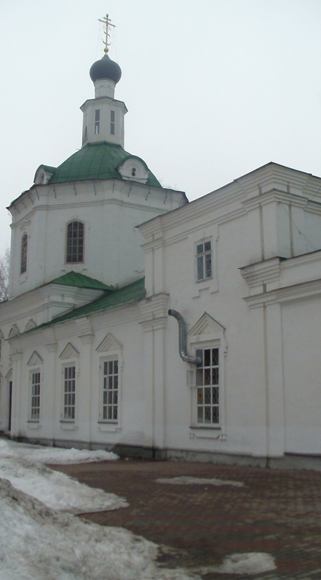
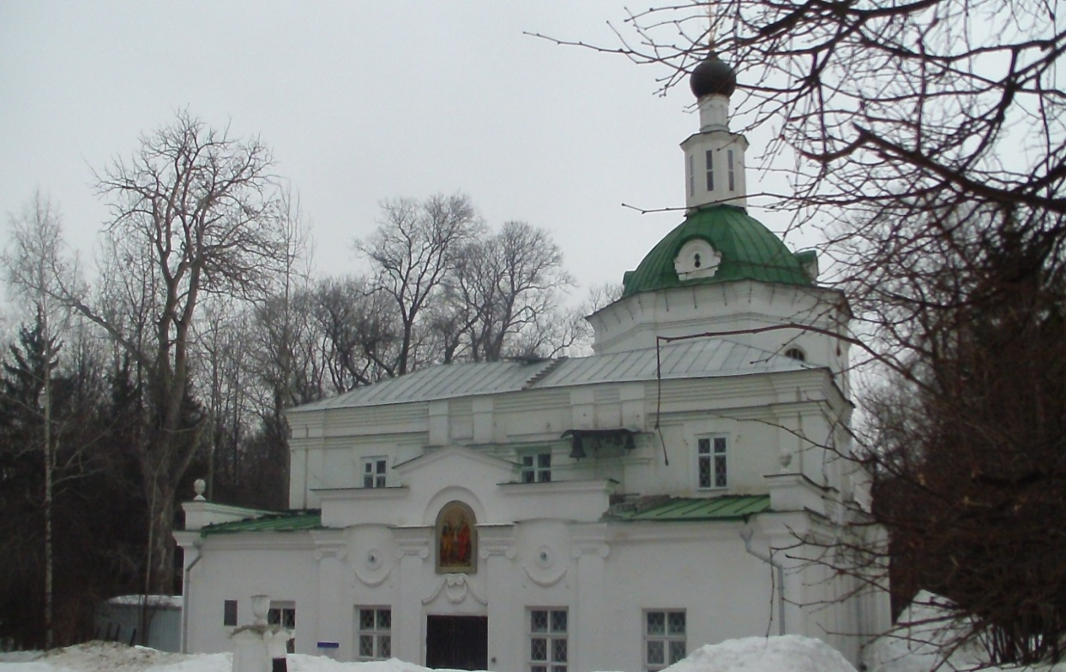
В парке находится церковь Святых Апостолов Петра и Павла. Это единственный сохранившийся Н.Новгороде памятник русского барокко второй половины XVIII века. Недавно церковь была реконструирована и сейчас она действующая.

Slide 7
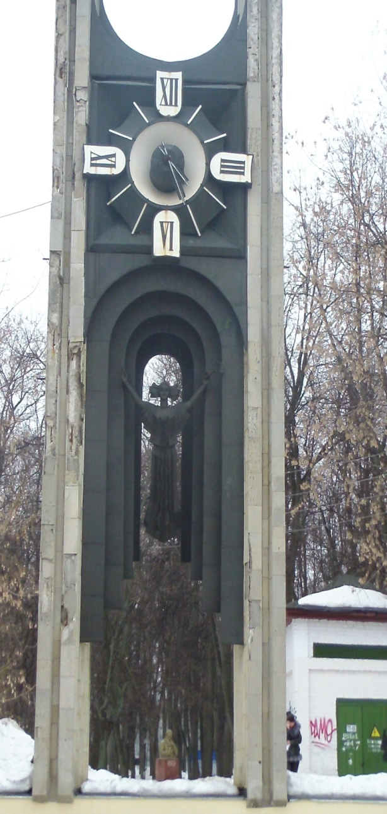
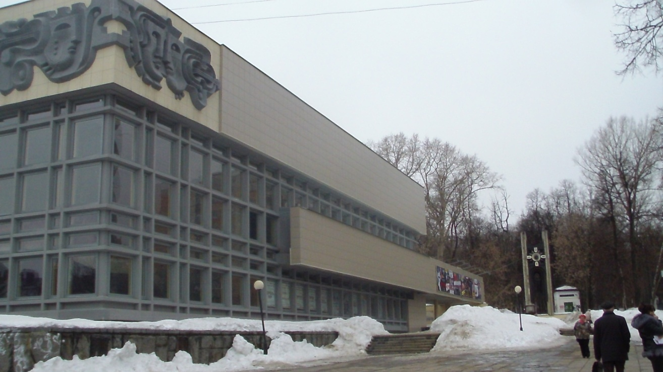
Парк им. Кулибина очень богат зелёными насаждениями. Тенистые аллеи, изобилие лавочек, а также больших пеньков по всему парку дают возможность отдохнуть в жаркий день и взрослым и детям. Возле парка находится театр юного зрителя. Театр этот особый, репертуар в нем подобран и для детей и для взрослых.

Slide 8
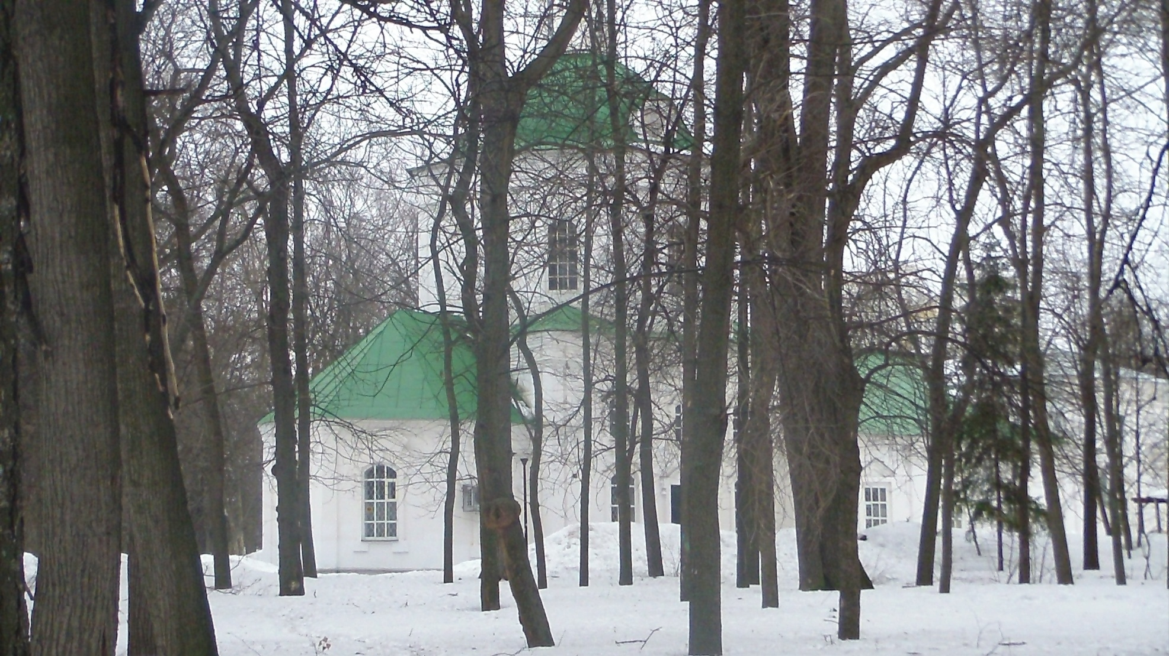
Я очень люблю этот парк, он дарит мне много радости. Там всегда чистый и свежий воздух, и дышать как-то легче. Чувствуешь безграничную свободу и счастье!
Выполнила ученица 6 «А» класса, гимназии № 13,Звягинцева Олеся.

